Slide 1
Классы и объекты в Scala

Slide 2
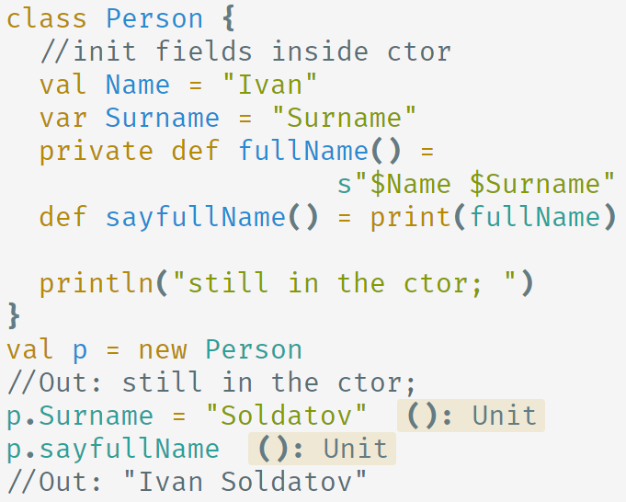
I. Class
class
Ключевое слово class
В классе могут быть объявлены поля и методы
В общем, концепция классов схожа с классами в других языках (C++/C#/Java/etc.)
Инициализация полей происходит при создании объекта класса
Если в теле класса определён вызов функции (вне определения какой-либо другой функции), этот вызов будет производиться каждый раз при создании объекта класса

Slide 3
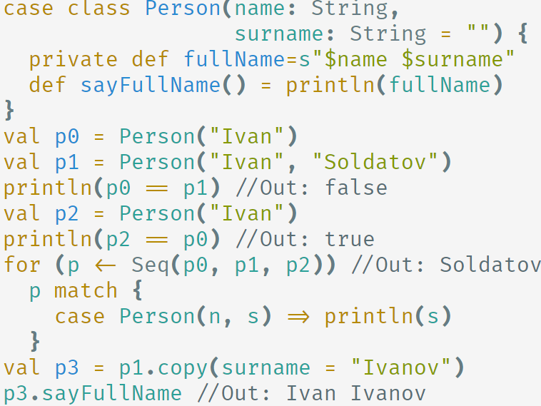
I. Class
case class
Ключевое слово case class
Должен содержать список полей
Можно провести аналогию между кейс-классами в Scala и структурами (structure) в C/C++
Объекты кейс-классов сравниваются по значению (не по ссылке)
Pattern-matching
Копирование с использованием именованных аргументов

Slide 4
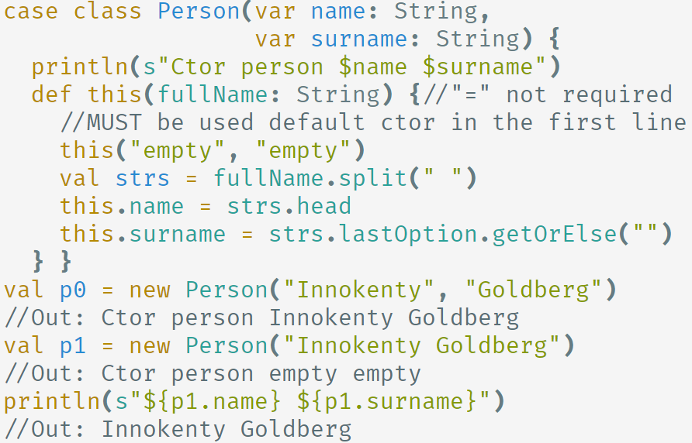
I. Class
конструкторы
Для каждого класса Scala всегда определён один конструктор по умолчанию
Ключевое слово this и def this
Для каждого класса Scala может быть определено несколько вспомогательных конструкторов (auxiliary constructors)

Slide 5
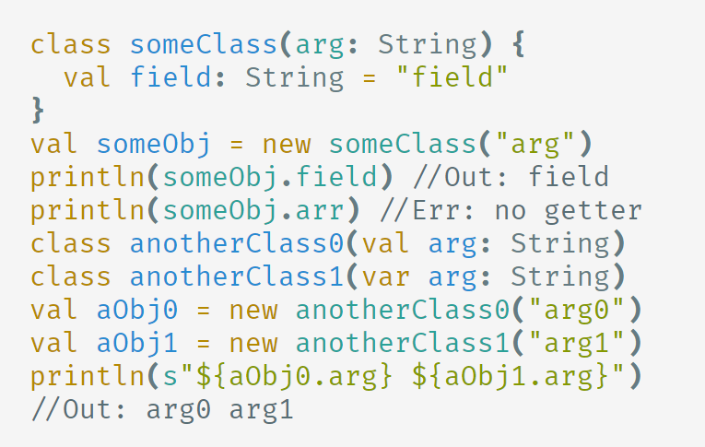
I. Class
список аргументов конструктора и поля класса
Список аргументов конструктора класса и поля класса не эквивалентны!
По умолчанию, для аргументов конструктора класса не определены методы получения и передачи значения
Чтобы методы получения значения аргументов класса были определены, необходимо явно указать «val». Аналогично для методов передачи значения, необходимо использовать ключевое слово «var»

Slide 6
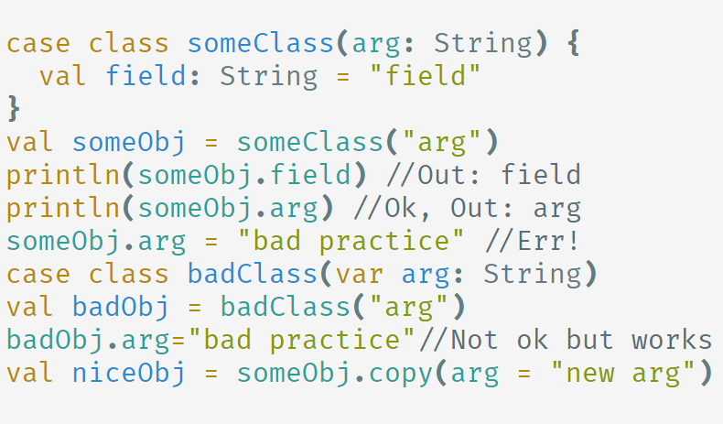
I. Class
список аргументов конструктора и поля класса
Для кейс-классов методы получения значения определены по умолчанию
Методы же передачи значения будут определены лишь в случае явного использования «var».
Однако, не стоит прибегать к такой порочной практике: для кейс классов определён метод «copy»!

Slide 7
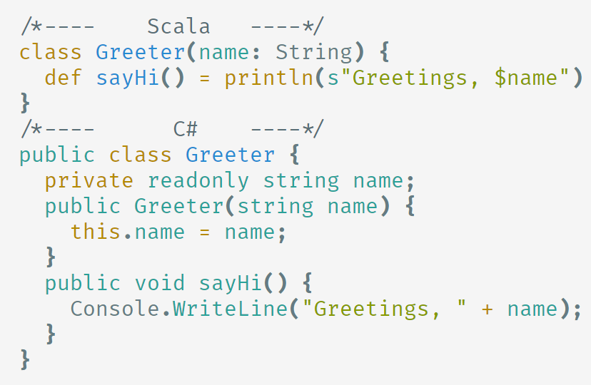
I. Class
конструкторы; как мог бы выглядеть Scala класс в C#
В приведённом примере:
Приведена аналогия реализации одного и того же класса в Scala и C#
Если (val name: String) в Scala, то public string name;
(вместо private)
Если (var name: String) в Scala, то public string name;
(без readonly)
Если нет полей в Scala, то нет полей и в C#, а конструктор в C# без параметров

Slide 8
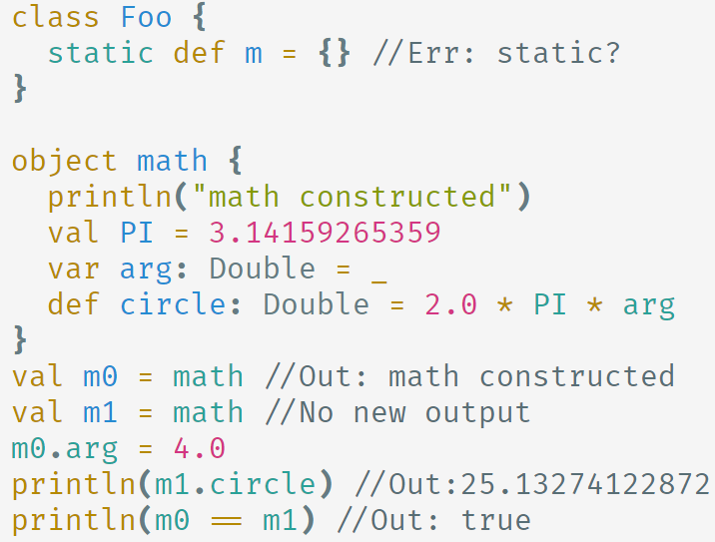
II. Object
object
В Scala отсутствует ключевое слово static
object гарантированно создаётся лишь единожды
Конструирование object происходит при первом вызове его метода либо при первом присваивании его переменной

Slide 9
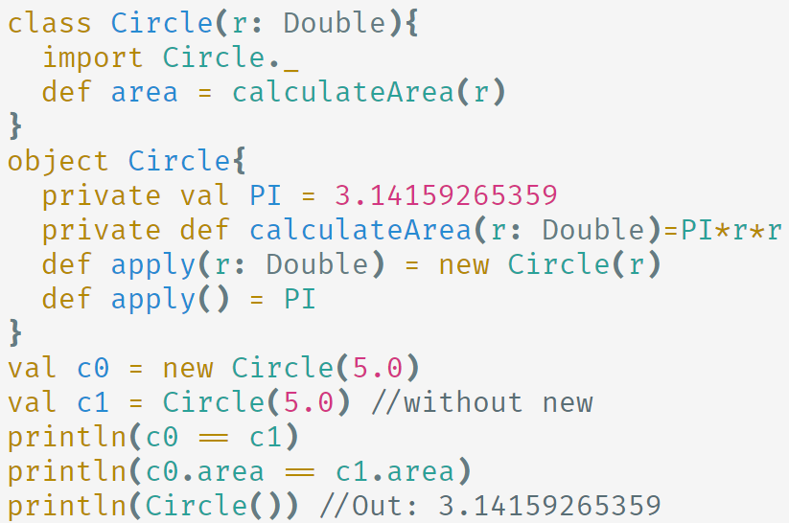
II. Object
companion object, метод apply
companion object:
- object и class называются одинаково
- определены в одном файле
Класс может получить доступ к закрытым (private) полям и методам companion object
Метод apply:
-определяется в object
-синтаксис вызова подобен вызову конструктора
-может конструировать экземпляры класса-компаньона
-может возвращать любой тип

Slide 10
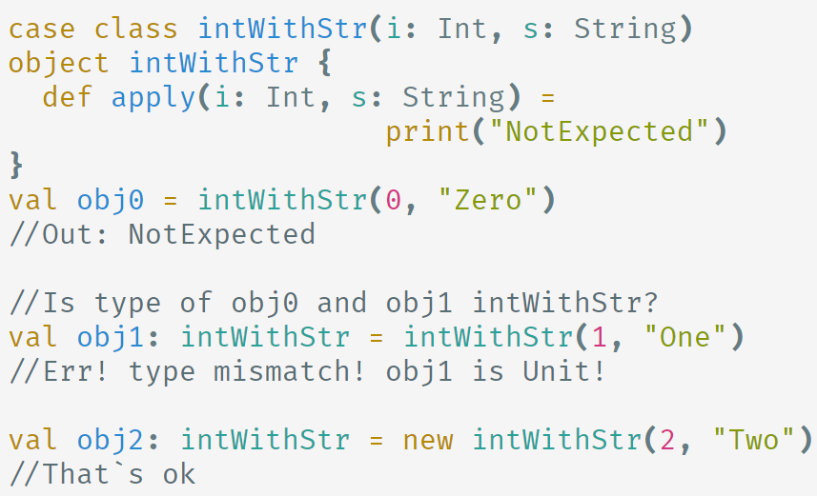
II. Object
case class companion object
Для кейс-класса неявно определён companion object с методом «apply», позволяющим конструировать экземпляры класса
По этой причине при создании экземпляров кейс-класс не обязательно использовать «new»
Если же переопределить метод «apply» в object companion, то можно получить не особо ожидаемое поведение

Slide 11
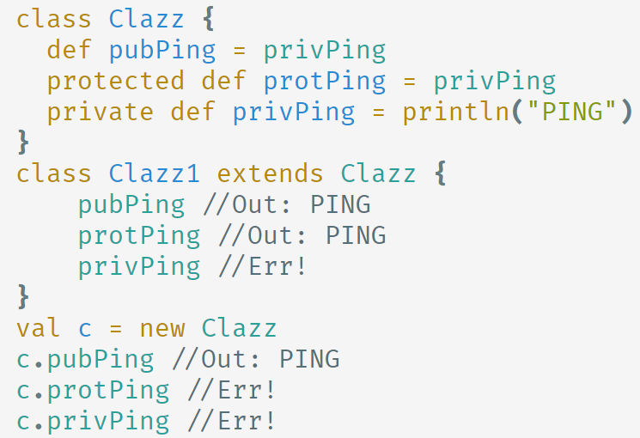
III. Модификаторы доступа
модификаторы доступа: protected, private
В Scala отсутствует ключевое слово «public»
По умолчанию, все поля и методы публичные
protected: доступ разрешён внутри самой сущности, а также внутри сущностей-наследников
private: доступ разрешён только внутри самой сущности
Модификаторы доступа могут применяться к полям и методам, а также к самим сущностям

Slide 12
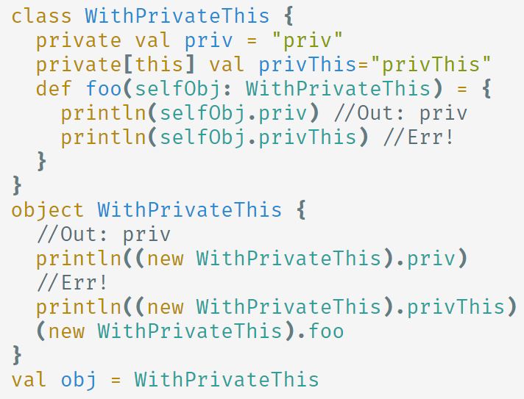
III. Модификаторы доступа
модификаторы доступа: private[this]
В Scala для модификаторов доступа private и protected допускается указание области действия
Синтаксис:
private[xxx] или protected[xxx], где «xxx» - имя пакета, либо имя сущности, либо «this»
private[this] схож с private, однако, посредством private[this] можно ограничить область доступа для companion object и для экземпляров самой сущности, которые используются в теле сущности

Slide 13
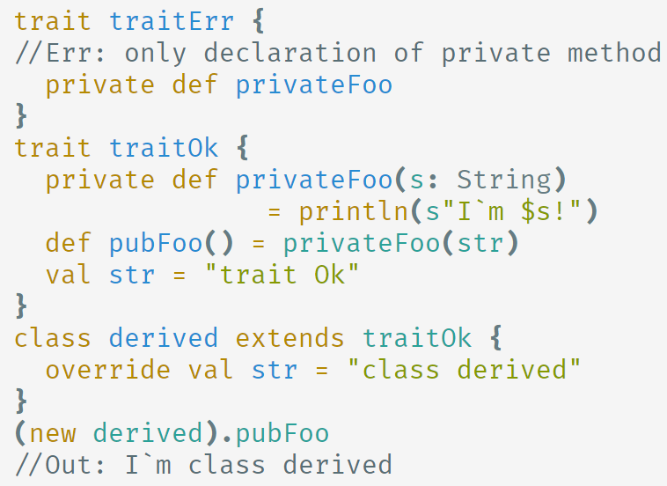
IV. Интерфейсы
trait
trait в Scala во многом подобен interface в C#/Java
trait может содержать объявления полей и методов, а также их определения
В отличие от class/object, trait может содержать только объявление, без определения
private методы должны быть определены
Нельзя создавать экземпляры trait, можно наследовать class/object от trait (ключевые слова extends/with)

Slide 14
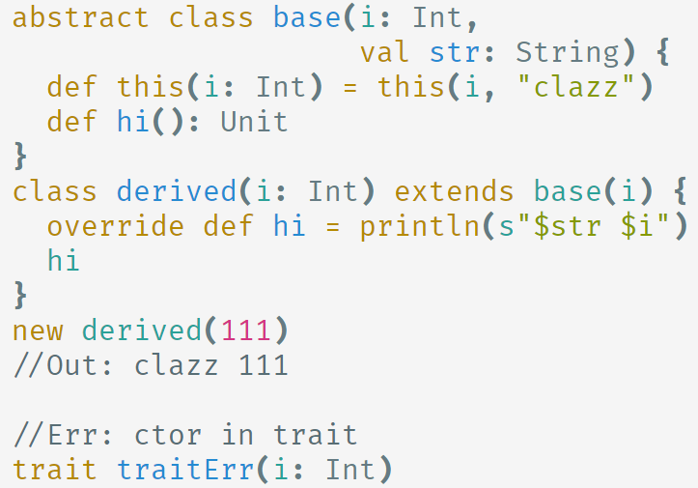
IV. Интерфейсы
abstract class
abstract class, также как и trait:
может содержать только объявления методов, а также может содержать определения полей и методов
private методы должны быть определены
Нельзя создавать экземпляры, можно наследовать class/object
В отличие от trait, для abstract class может быть определён конструктор
Только от одного abstract class можно наследоваться (только ключевое слово extends)

Slide 15
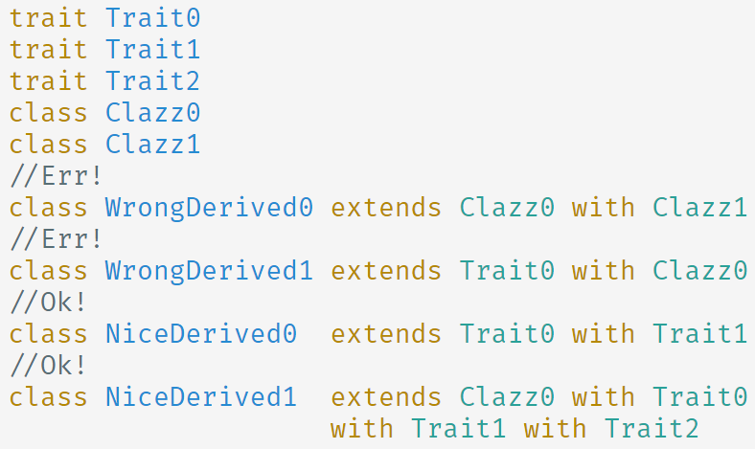
V. Наследование
наследование
Ключевые слова «extends» и «with» определяют наследование сущностей.
При этом, «with» может быть использовано только после «extends» и определяет наследование исключительно от trait
В Scala частично допускается множественное наследование: сущность может быть наследована от одного класса
(class/case class/abstract class) и множества trait

Slide 16
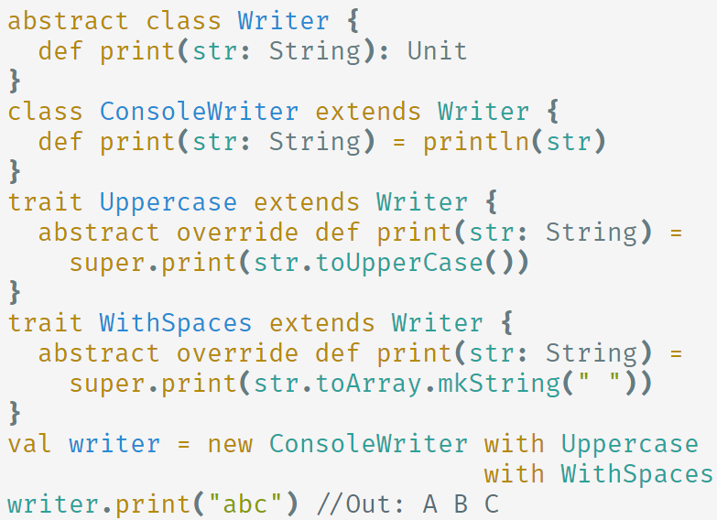
V. Наследование
override, abstract, super
Методы, перегружаемые в сущности-наследнике помечаются ключевым словом «override»
Ключевое слово «super» предоставляет доступ к полям и методом базовой сущности
Ключевое слово «abstract» может применяться к полям и методам trait.
В таком случае «abstract» обязывает использовать trait в качестве базового интерфейса для сущности, в которой присутствует реализация этого метода

Slide 17
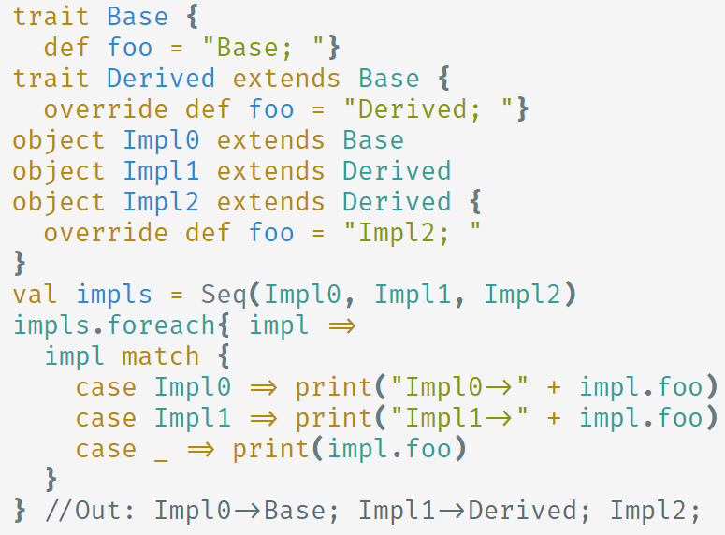
V. Наследование
полиморфизм при наследовании
Тип экземпляров сущностей наследников может быть (неявно) преобразован к типу базовой сущности
pattern matching может быть использован для уточнения типа экземпляра

Slide 18
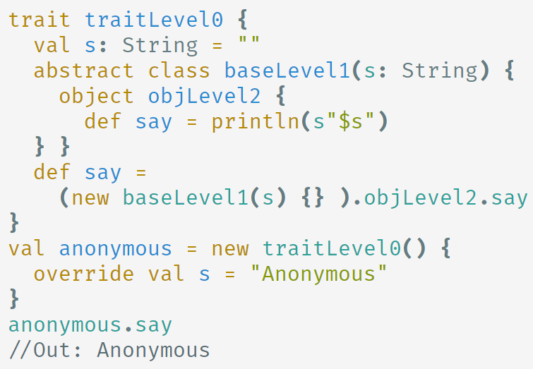
VI. Вложенные сущности
вложенные сущности и анонимные экземпляры
В Scala могут быть определены вложенные сущности:
trait/abstract class/class/
case class/object, – внутри друг друга
В Scala допускается создание анонимных экземпляров для trait/abstract class.
Синтаксис:
« new foo(/*ctor params*/)
{/*virtual methods implementations*/} »

Slide 19
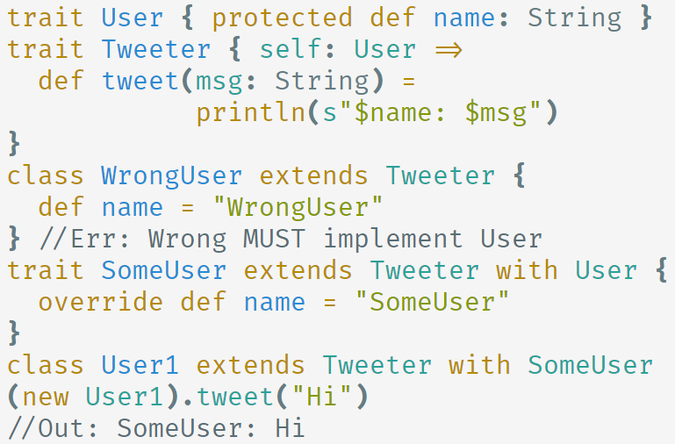
VII. Self types
self types
Синтаксис «self: T => »
в начале определения сущности
Аналогично механизму наследования, предоставляет доступ к публичным и защищённым полям self type
Объявление self type обязывает наследников также наследоваться от соответствующего типа

Slide 20
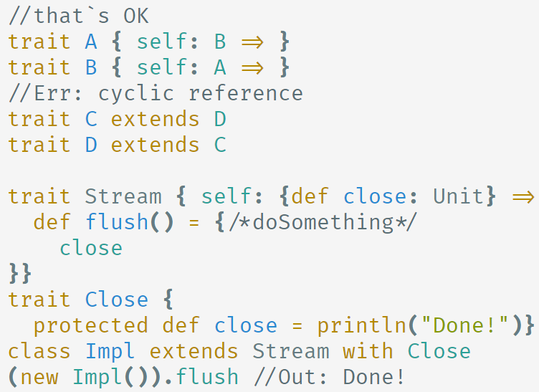
VII. Self types
self types
Использование self type допускает циклические зависимости
self type позволяет определять структуру экземпляров сущности без объявления методов этой структуры в самой сущности

Slide 21
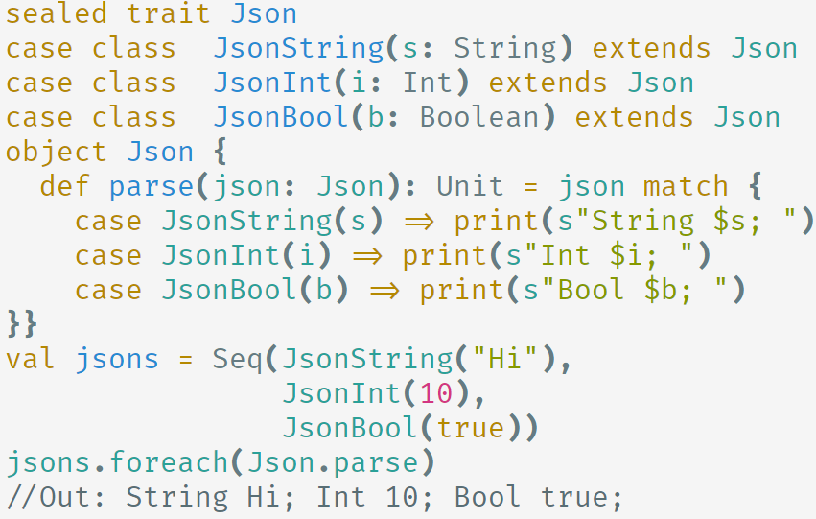
VIII. Sealed, алгебраические типы данных
sealed, алгебраические типы данных
Наследники от sealed должны быть объявлены в том же файле
pattern matching: компилятор явно указывает
(генерирует warning)
на отсутствие типов в матчинге
Алгебраический тип данных – составной тип, представляющий тип-сумму из типов-произведений.
Для извлечений значений используется сопоставление с образцом

Slide 22


